Slide 1
MP4 Dining-philosopher
111062502
凃博允

Slide 2
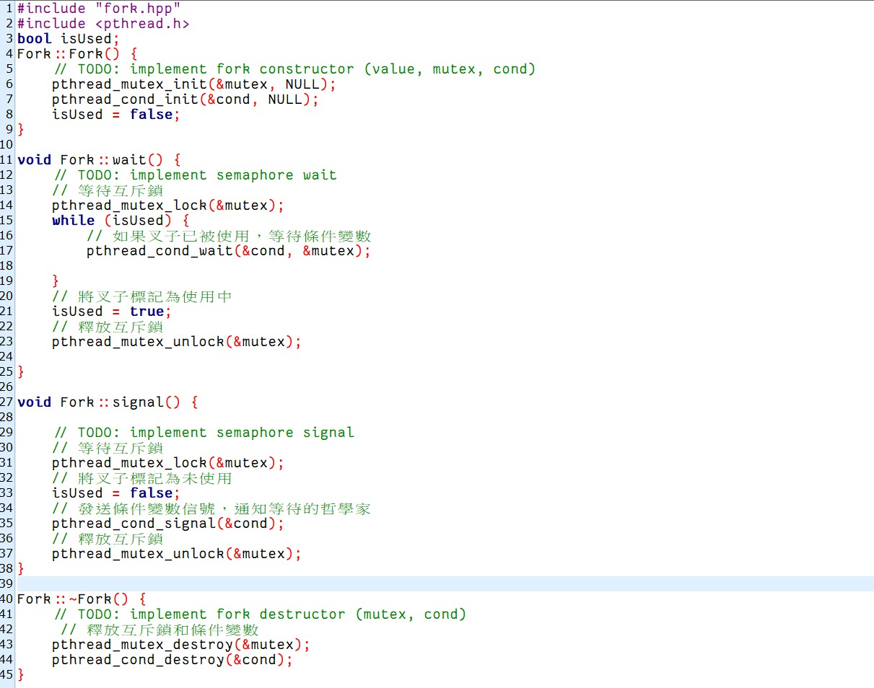
Fork.cpp
為了避免一把叉子同時被兩個哲學家使用，
因此我額外使用的參數isUsed來控制。 如果叉子還尚未被使用時，則為false，之 後第一位來使用叉子的人，若取得叉子後 則將isUsed改為true，因此後面也想使用 這把叉子的哲學家就會因為isUsed為true 而被卡在while loop內等待。
當持有該把叉子的人使用結束後，會先把 isUsed改成false並signal通知還在wait的 哲學家

Slide 3
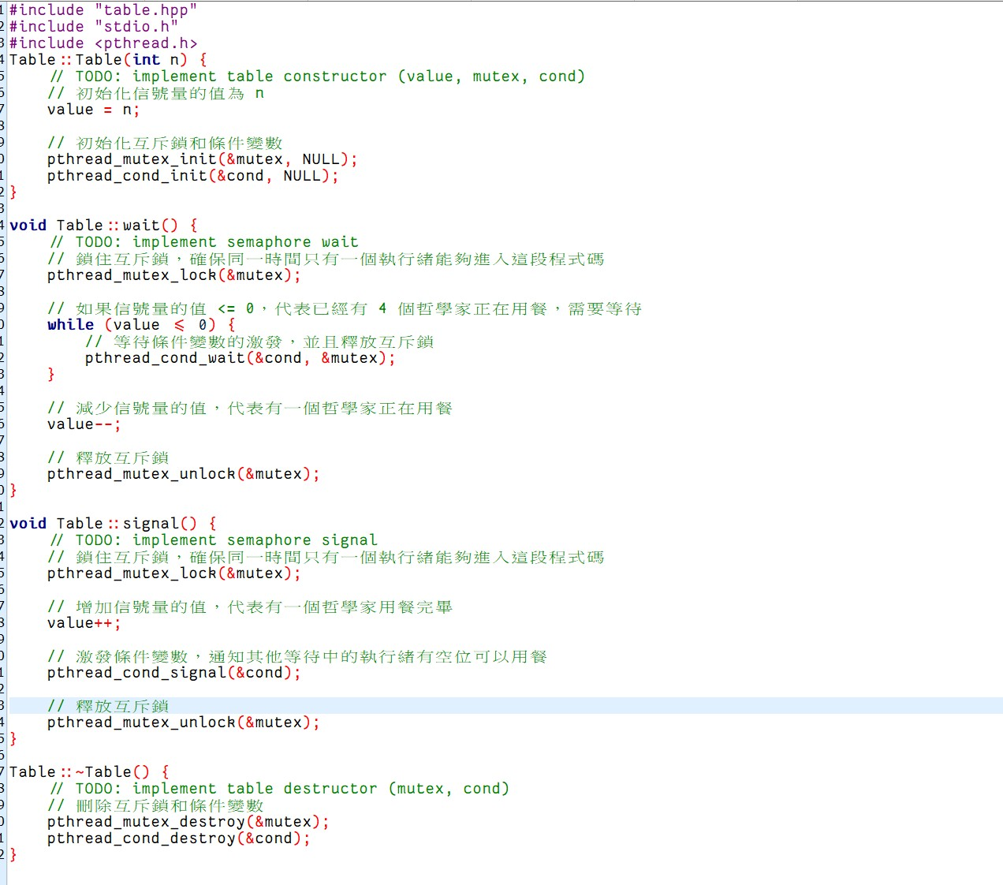
Table.cpp
題目要求table最多只能容納4人，因此假 設n=4，table每進一個人(wait())，就會判 斷value是否>=1，若滿足則可以成功入桌 並把value-1。
若有人要離桌，則把value+1即可離桌， 代表多一個位置。

Slide 4
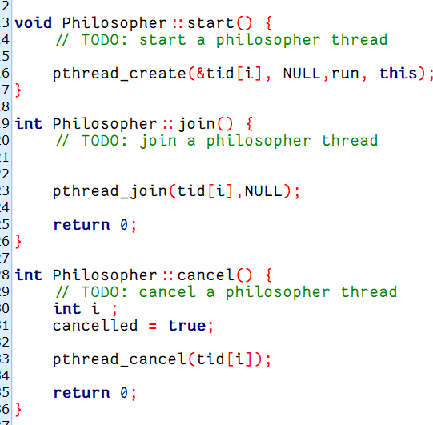
Philosopher.cpp
pthread_create 可以用來建立新的執行緒，並 以函數指標指定子執行緒所要執行的函數，子 執行緒在建立之後，就會以平行的方式執行， 在子執行緒的執行期間，主執行緒還是可以正 常執行自己的工作，最後主執行緒再以 pthread_join 等待子執行緒執行結束，處理後 續收尾的動作。

Slide 5
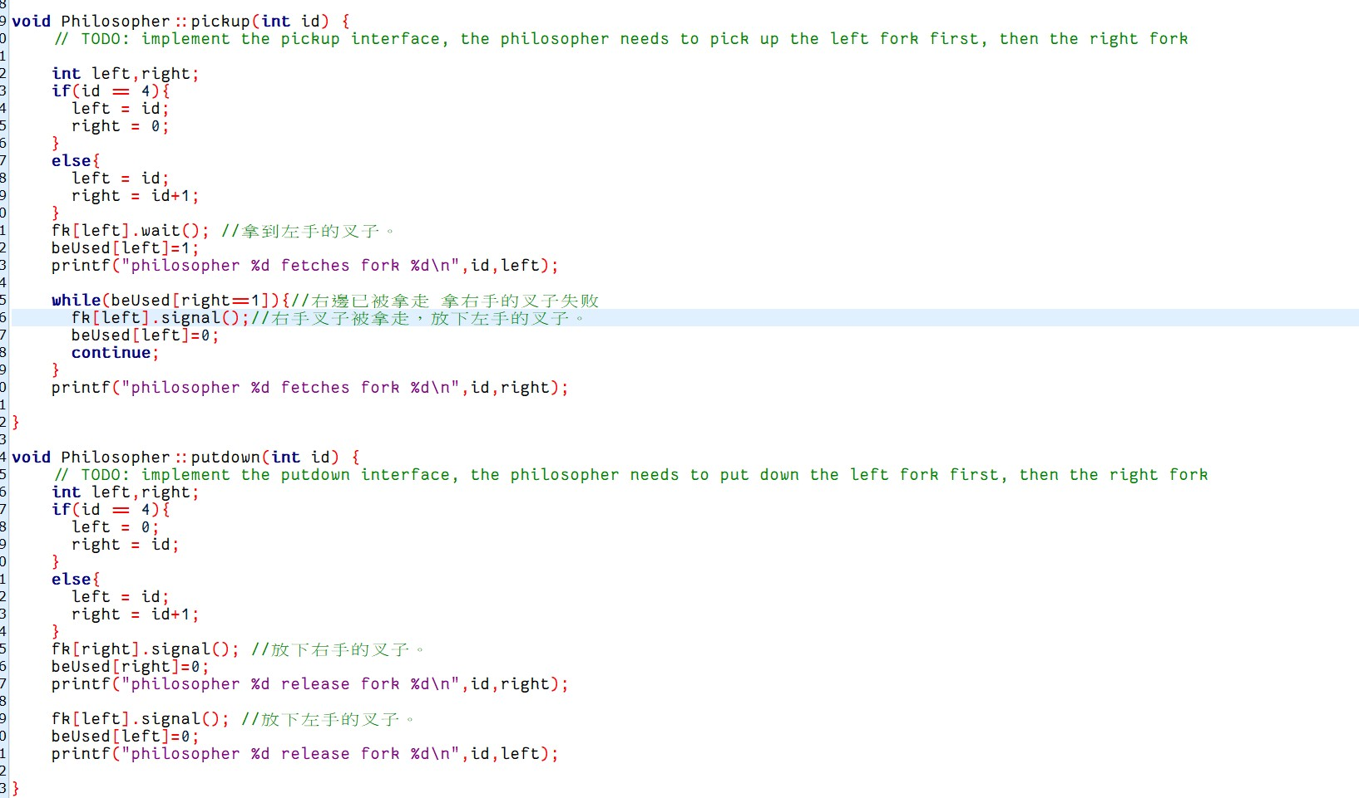
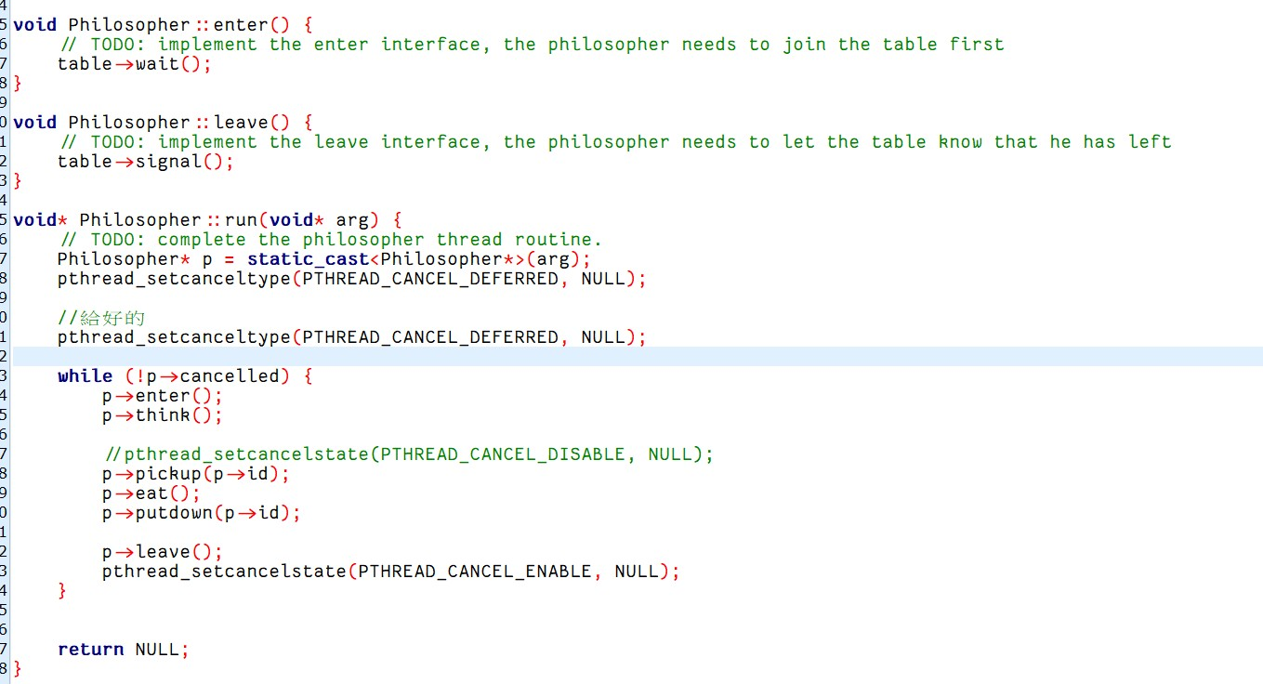
Pickup的部分由於id=0的哲學家會拿到 id=0,1的叉子，以此類推，而id=4的哲 學家會拿到4,0叉子。
為了防止deadlock，我額外使用了
beUsed來判斷，如果已經取得左叉子 後，發現右叉子已經被拿走，則此時 該哲學家會放下左叉子，避免hold and wait。
那putdown的部分就單純的放下右叉子 以及左叉子，並且把beUsed設為0，代 表沒有被使用了。
底下則是table跟philosopher的interface 以及philosophe的thread routine

Slide 6
1. Why does the function pthread_cond_wait() need a mutex variable as second
parameter, while function pthread_cond_signal() does not?
pthread_cond_wait() :
用於等待條件變數被其他線程訊號通知。它需要一個 互斥變數作為第二個參數，是因為在等待條件變數之 前，呼叫的線程必須先獲取互斥鎖。這是為了確保對 條件變數所代表的共享資源的獨佔訪問。通過在等待 之前獲取互斥鎖，線程避免了多個線程在沒有同步的 情況下同時等待條件變數可能產生的競爭條件或衝突。
pthread_cond_signal() :
用於通知一個等待的線程條件發生。它不需要互斥鎖， 因為它假設在調用此函式時，呼叫的線程已經持有互 斥鎖。通常在修改由互斥鎖保護的共享資源之後，才 會發出條件信號。因此，由於互斥鎖已經持有，不需 要將其作為單獨的參數傳遞給
pthread_cond_signal()。

Slide 7
2. Which part of the implementation ensures the fork is only used by one philosopher at a time ? How ?
為了避免一把叉子同時被兩個哲學家使用， 因此我額外使用的參數isUsed來控制。
如果叉子還尚未被使用時，則為false，之 後第一位來使用叉子的人，若取得叉子後 則將isUsed改為true，因此後面也想使用 這把叉子的哲學家就會因為isUsed為true 而被卡在while loop內等待。
當持有該把叉子的人使用結束後，會先把 isUsed改成false並signal通知還在wait的 哲學家

Slide 8
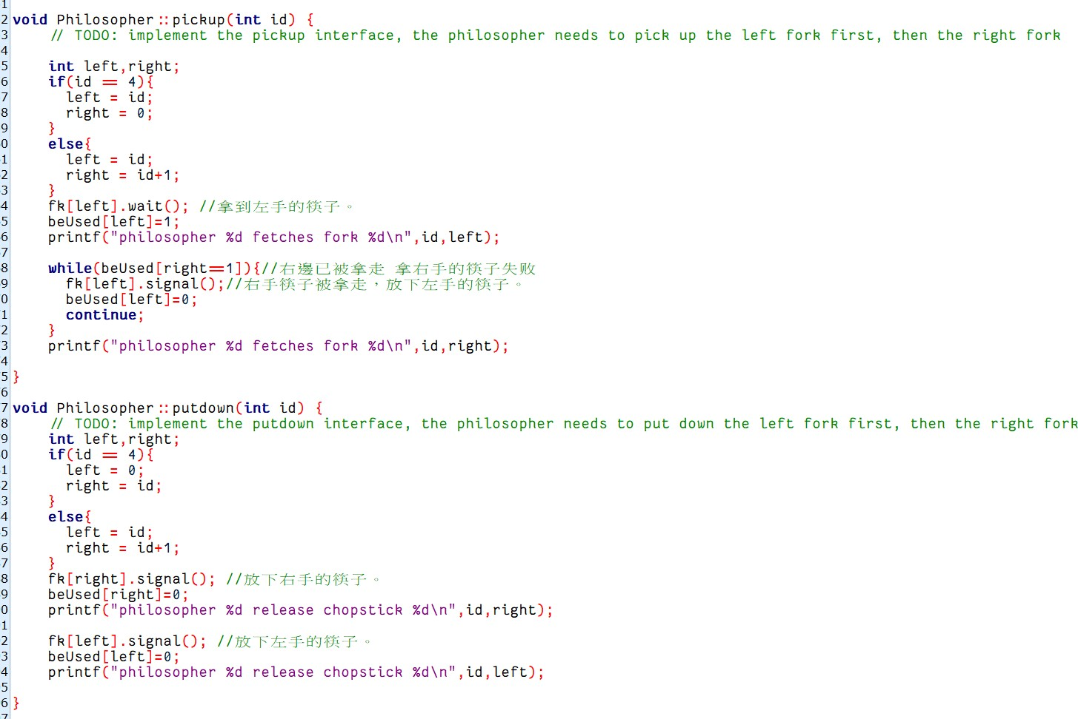
3. Which part of the implementation avoids the deadlock (i.e. philosophers are all waiting for the forks to eat) happen? How does it avoid this?
Pickup的部分由於id=0的哲學家會拿到 id=0,1的叉子，以此類推，而id=4的哲 學家會拿到4,0叉子。
為了防止deadlock，我額外使用了
beUsed來判斷，如果已經取得左叉子
後，發現右叉子已經被拿走，則此時 該哲學家會放下左叉子，避免hold and wait。
那putdown的部分就單純的放下右叉子 以及左叉子，並且把beUsed設為0，代 表沒有被使用了。

Slide 9
4. After finishing the implementation, does the program is starvation-free? Why or why not?
會有starvation，舉個例子，因為當1號哲學家要用餐時，必須等旁邊的哲學家(0號or2號)用 完餐放下叉子，因此如果旁邊的哲學家(0號or2號)用餐時間非常大時，那就會導致該1號哲 學家starvation。

Slide 10
5. What is the purpose of using pthread_setcancelstate() ?
pthread_setcancelstate() 函式用於在thread運行時動態地更 改取消狀態。通常情況下，可以在thread的起始點或適當的 程式碼位置調用這個函式，以根據需要設置thread的取消狀 態。
使用pthread_setcancelstate() 的目的是提供對thread取消功 能的控制。在某些情況下，可能需要在thread run的期間禁 用取消，以確保特定的操作或臨界區域不會被中斷。一旦 臨界區域完成，可以恢復取消功能，使thread可以被取消。

Slide 11
Explain the pros and cons of using monitor to solve a dining-philosopher problem compared to this homework ? (You should at least analyze the performance and scalability.)
使用monitor是另一種常見的解決Dining-philosopher問題的方法，它 提供了Structured and abstract的方式來管理共享資源和同步線程。
優點：
Structured and abstract ： monitor提供了一種結構化
缺點：
Performance：使用monitor可能引入額外的性能開銷。每
的方式來組織代碼，使得共享資源的訪問和同步操作更加 個thread進入monitor時，需要獲取monitor的互斥鎖，這
清晰和易於理解。這有助於提高代碼的可讀性和可維護性。可能導致其他thead的等待和上下文切換。在高並發情況下，
這可能影響系統的效能。
Simplified synchronization ： monitor將資源的同步細
節封裝在內部，使得thread之間的同步操作更加簡單。 開發人員只需聚焦於定義monitor的方法和條件，而不必 擔心互斥鎖和條件變數的操作。
Safety： monitor提供了一種安全的共享資源訪問機制， 避免了race conditio和deadloc等multithread problem 的發生。它確保了在任何時候只有一個thread可以訪問 monitor中的方法，從而維護了資源的一致性和完整性。
Scalability：monitor的可擴展性可能受到限制。當多個 thread需要同時訪問多個不同的monitor時，可能會出現競 爭和效能瓶頸的問題。

Slide 12
5. Any feedback you would like to let us know
由於以前很少接觸到，因此花了些許時間去瞭解pthread的功能以及用法， 以及瞭解哲學家問題的解決方法，還有比較Monitor跟使用phtread的差異性。

